Slide 1
«Эколята – Дошколята»,
юные защитники
природы
Подготовила:
Воспитатель Игнатьева Светлана Викторовна Группа «Капитошки»
2022 г.

Slide 2
Цель проекта: Формирование у детей основы экологического мировоззрения и культуры.
Задачи:
формировать у детей понимание того, что красота природы бесценна, поэтому ее надо охранять ;
воспитывать бережное отношение к объектам природы;
расширять представления о предметах и явлениях природы, растительном и животном мире, правилах поведения в природе
создать благоприятную атмосферу для общения всех участников образовательного пространства, воспитывать дружеские взаимоотношения в коллективе.

Slide 3
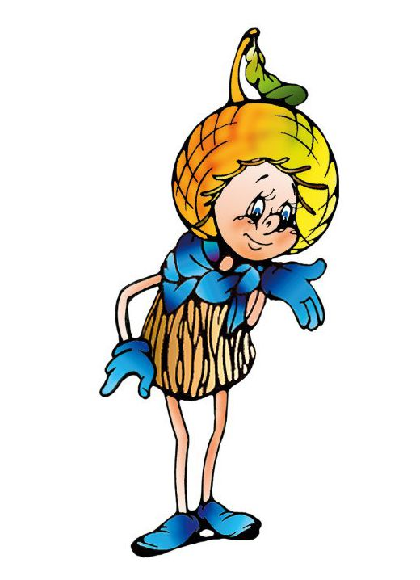
Первым делом мы познакомились с «Эколятами» – друзьями и защитниками Природы
Самым озорным и шкодливым, без сомнения, является Шалун. Он любит веселые игры, которых знает великое множество. Он все время стремится узнать что-то новое и неизвестное, его жёлтая шапочка с торчащим дубовым листочком постоянно мелькает то тут, то там. К своей яркой шапочке Шалун подобрал синие башмачки, перчатки и шарфик.

Slide 4
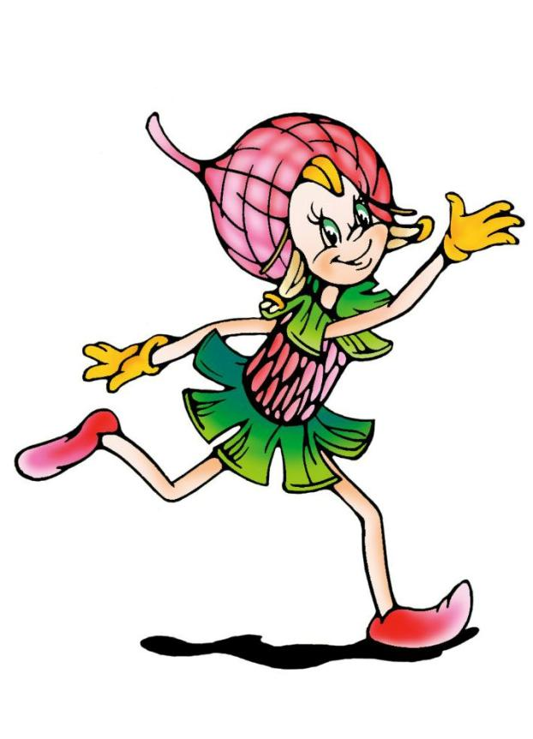
Самая серьёзная,
пожалуй, Умница в розовой шапочке, с двумя забавными косичками. Она носит зеленую юбочку, зеленый воротничок, желтые перчатки, темно-розовые башмачки. Умница много знает и рассказывает своим друзьям интересные истории, потому что любит читать. Нет-нет, только не надо думать, что она всегда поступает правильно и знает ответы на все вопросы. Просто
из всех малышей она самая старшая, и это всё объясняет.

Slide 5
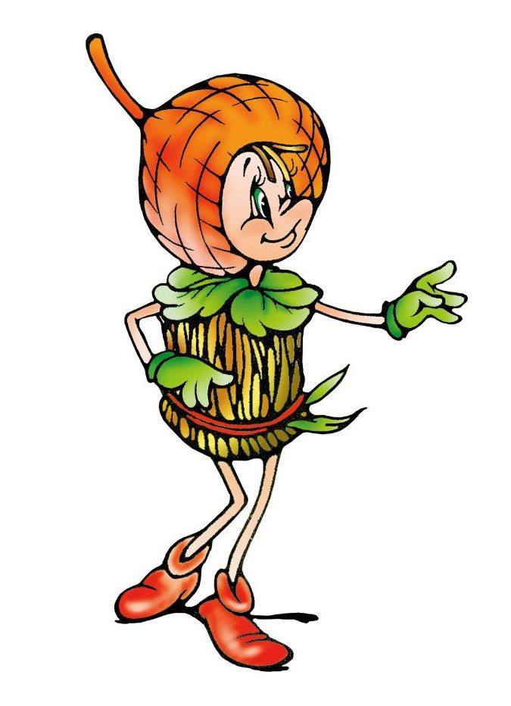
Младшего брата-жёлудя, который носит оранжевую шапочку, темно-розовые ботинки, зеленые перчатки и такого же цвета воротничок из дубовых листьев, бордовый пояс, зовут Тихоней. Он и вправду довольно тихий и скромный, даже скорее стеснительный. Но это нисколько не мешает ему всячески поддерживать старшего брата – Шалуна – не только во всех его проказах, но и полезных делах. А ещё Тихоня очень любит цветы, поэтому перед домиком геройчиков он разбил чудесный цветник.

Slide 6
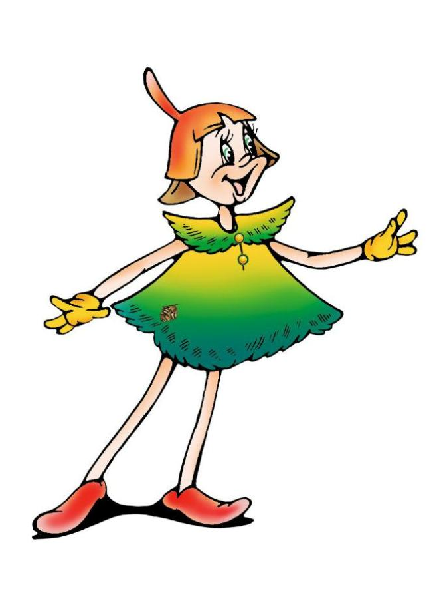
У малышей-желудей есть подруга – веселая и общительна Елочка. Она носит бордовую шапочку и такие же башмачки, желтые перчатки и маленькую брошку-шишечку на платье. Она часто заходит к малышам в гости, чтобы поиграть, поговорить о том, о сём.

Slide 7
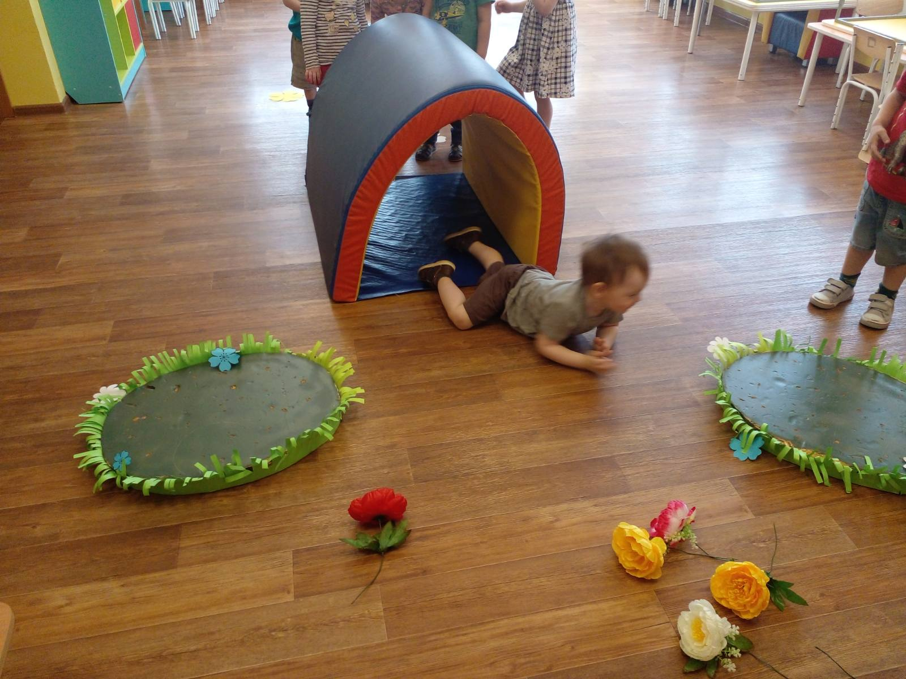
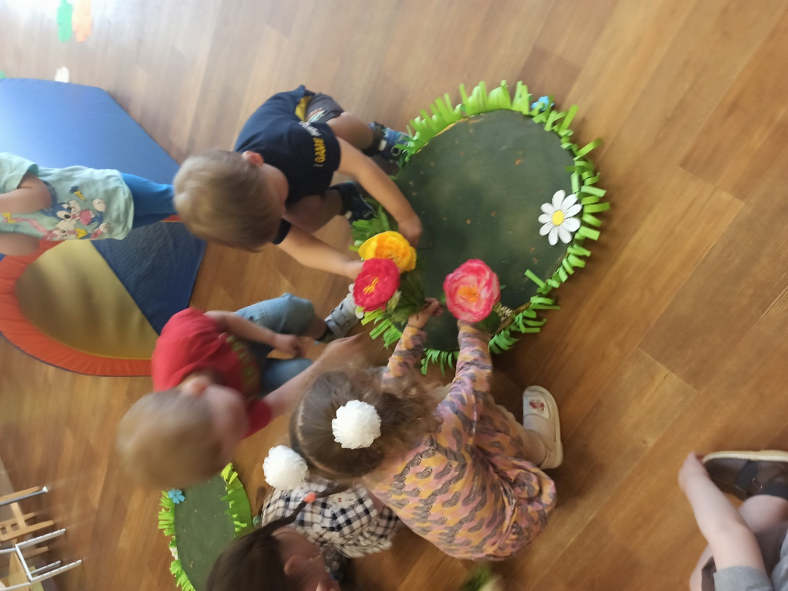
Наши самые маленькие воспитанники прошли обряд посвящения в Эколята.

Slide 8
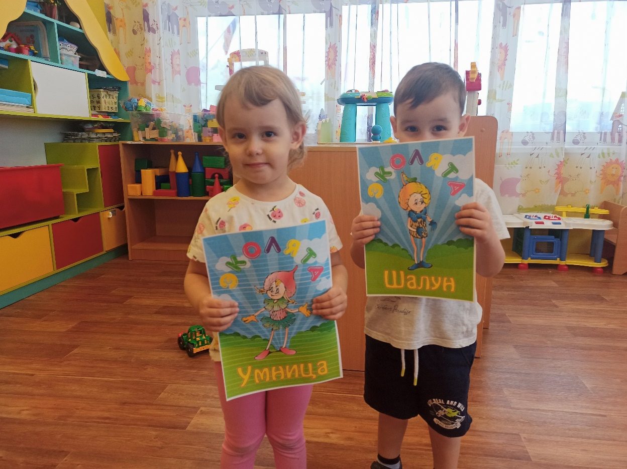
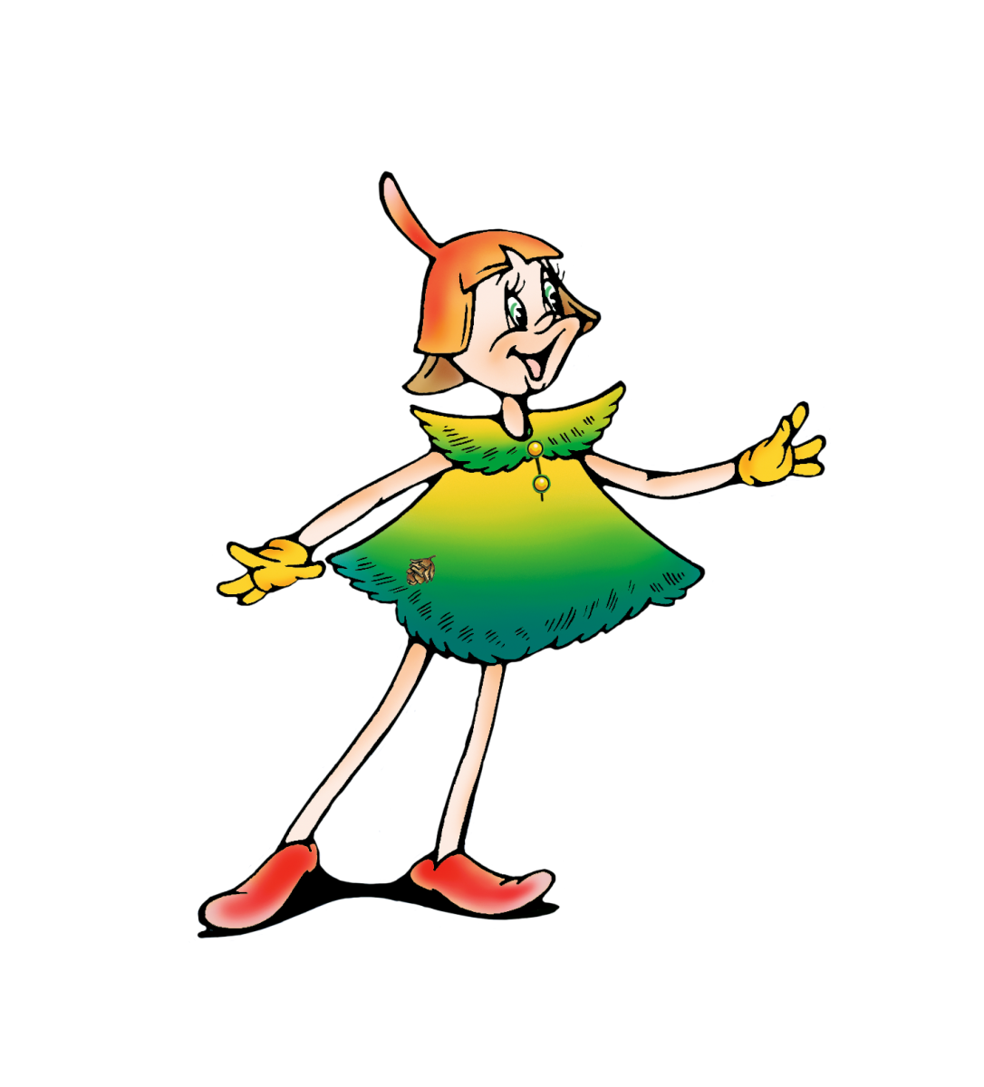
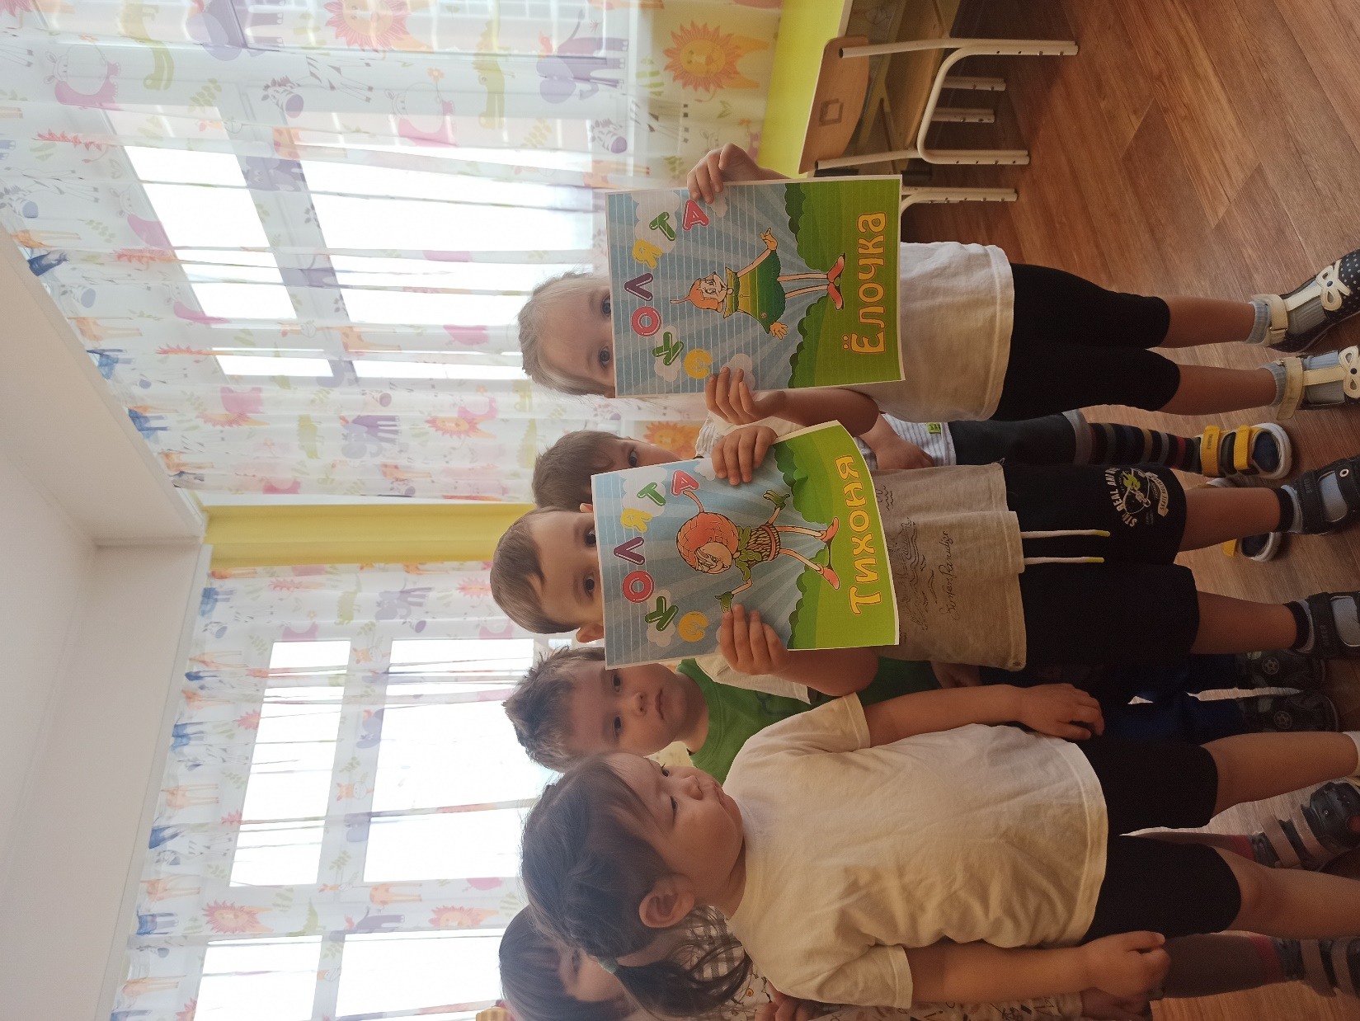
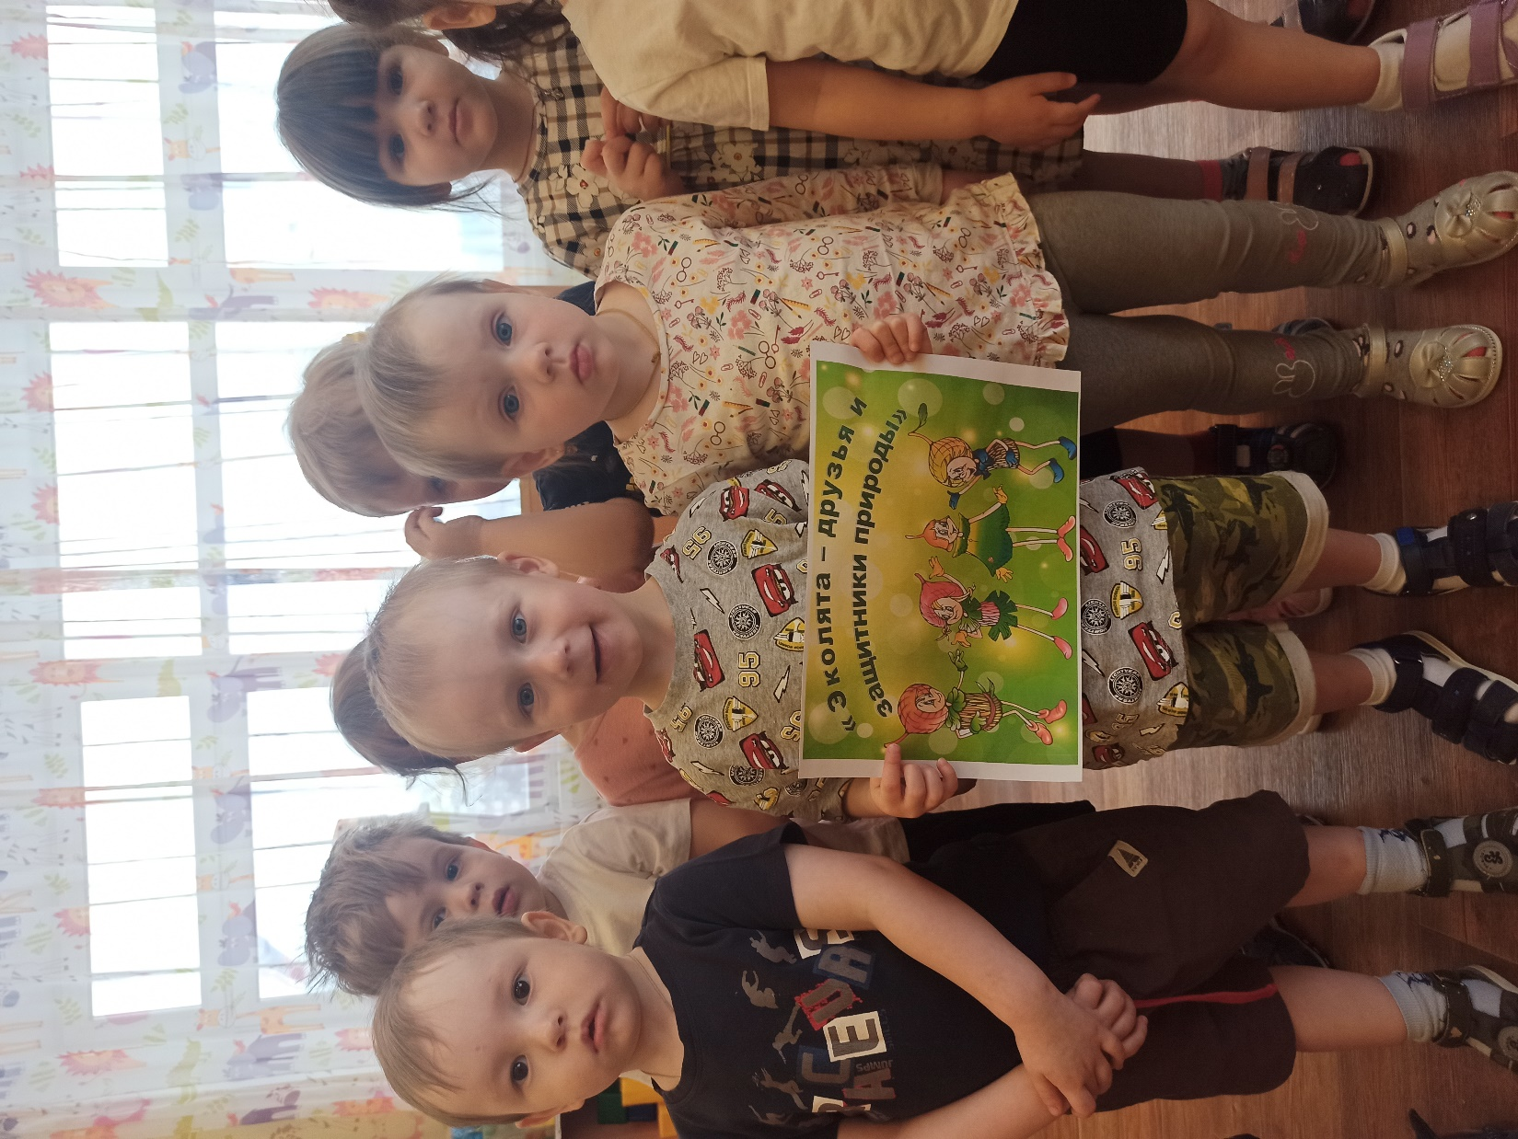

Slide 9
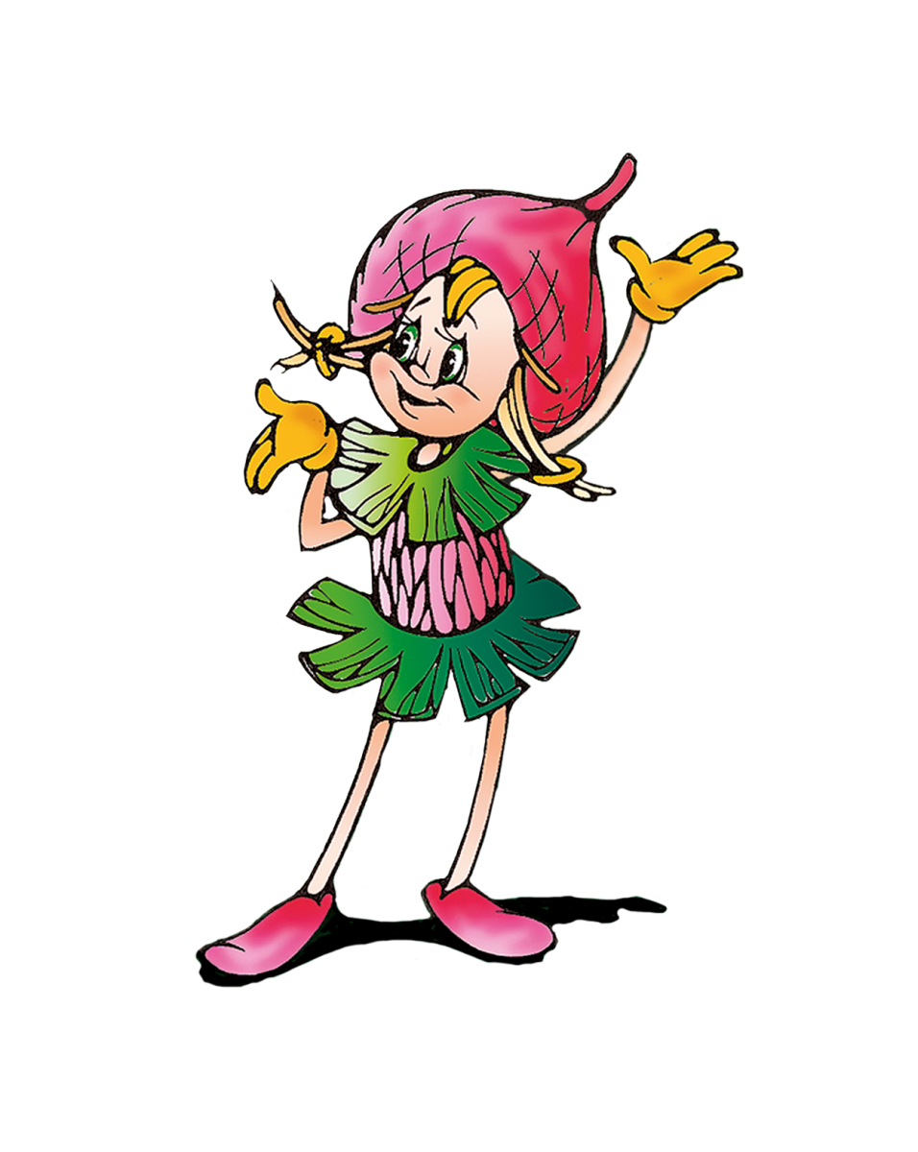
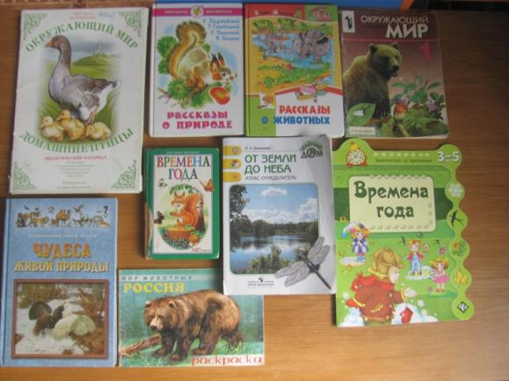
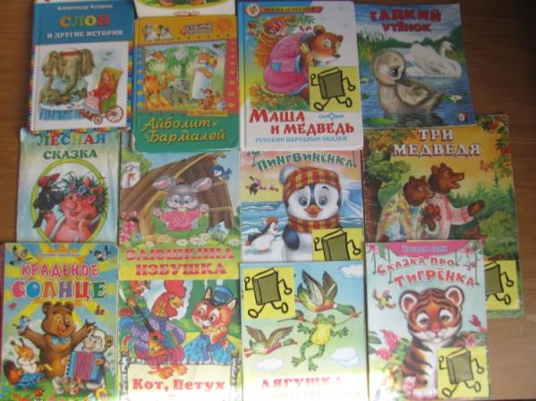
Умничка приготовила для ребят «Экологический вестник»

Slide 10
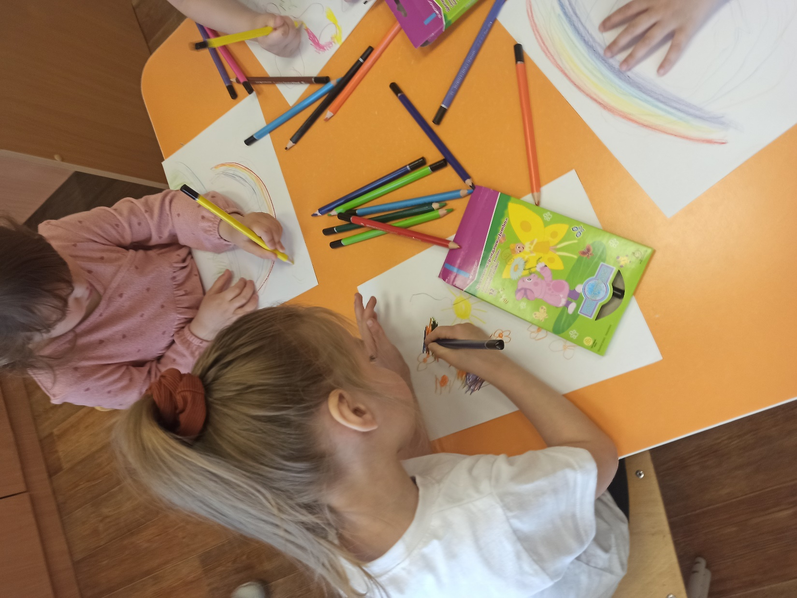
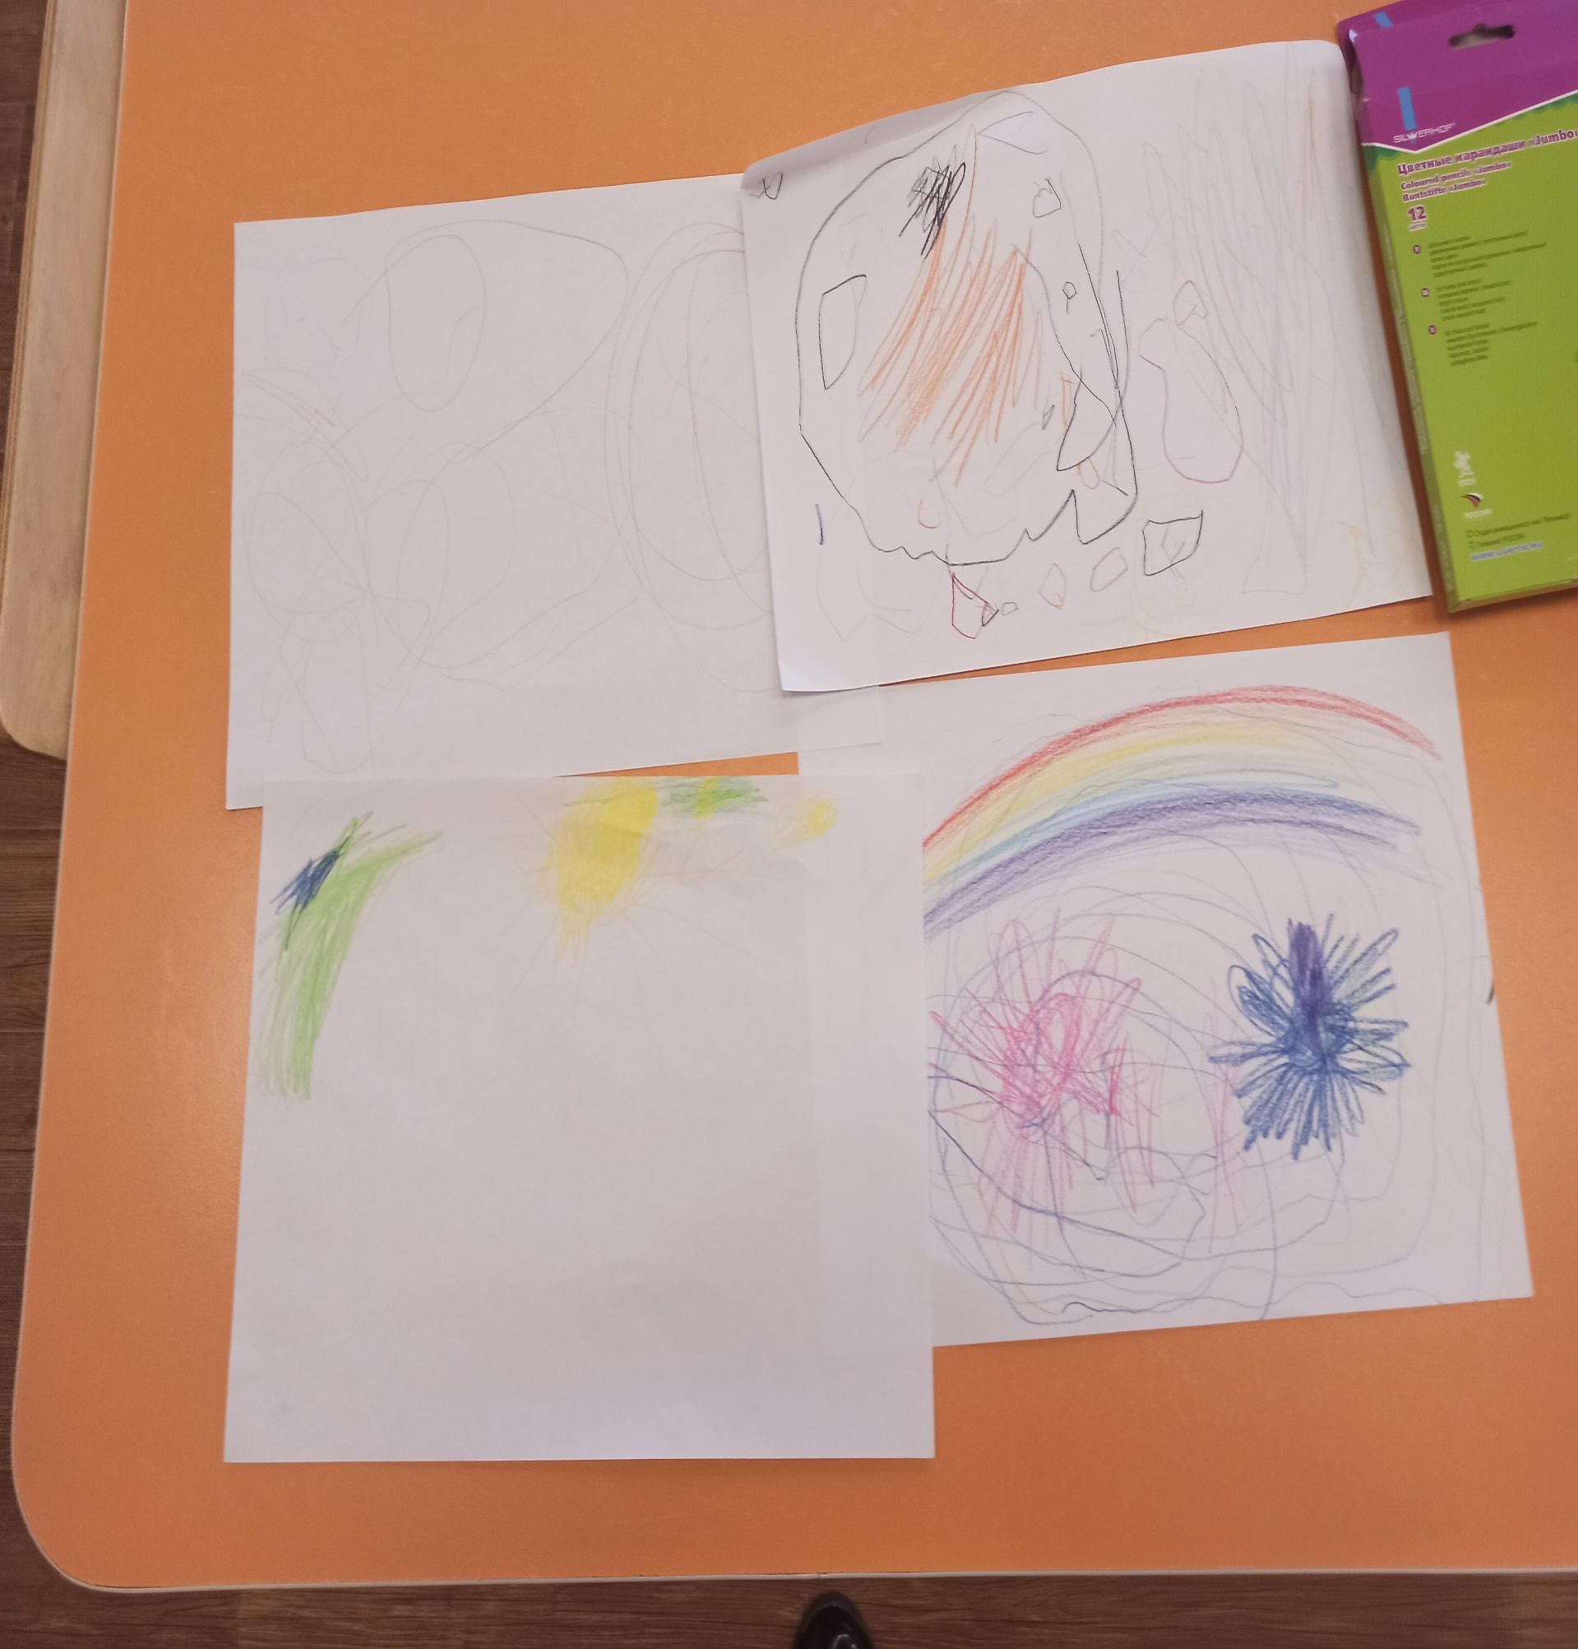
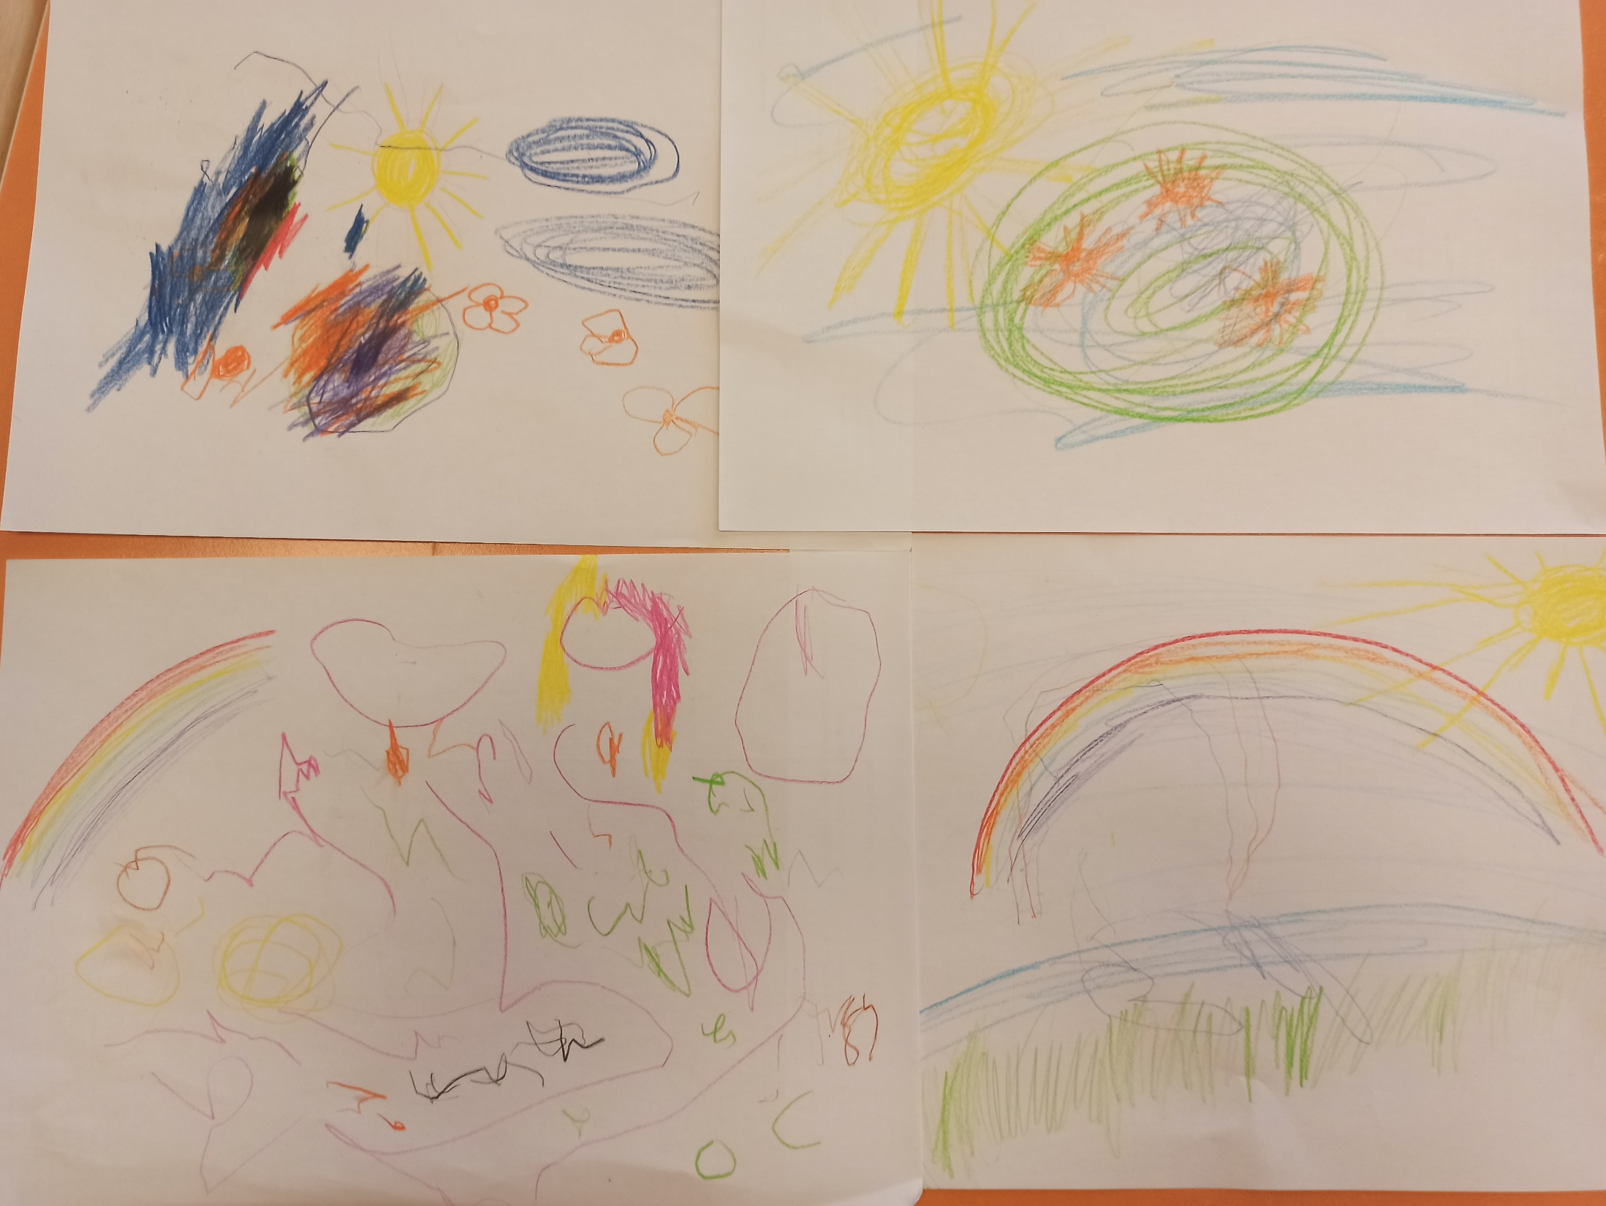
Вместе с Тихоней наши юные Эколята организовали «Экологический Эрмитаж»

Slide 11
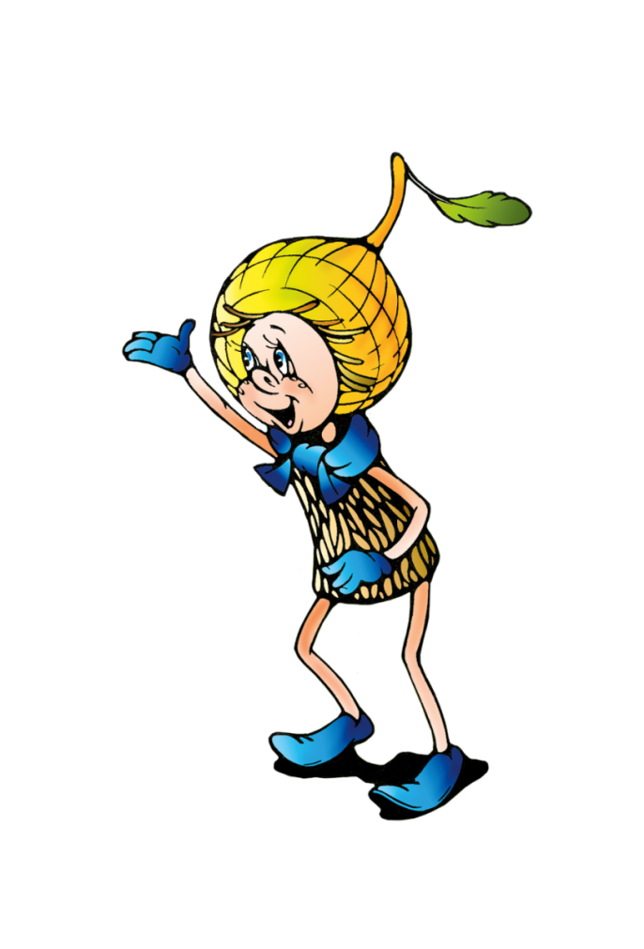
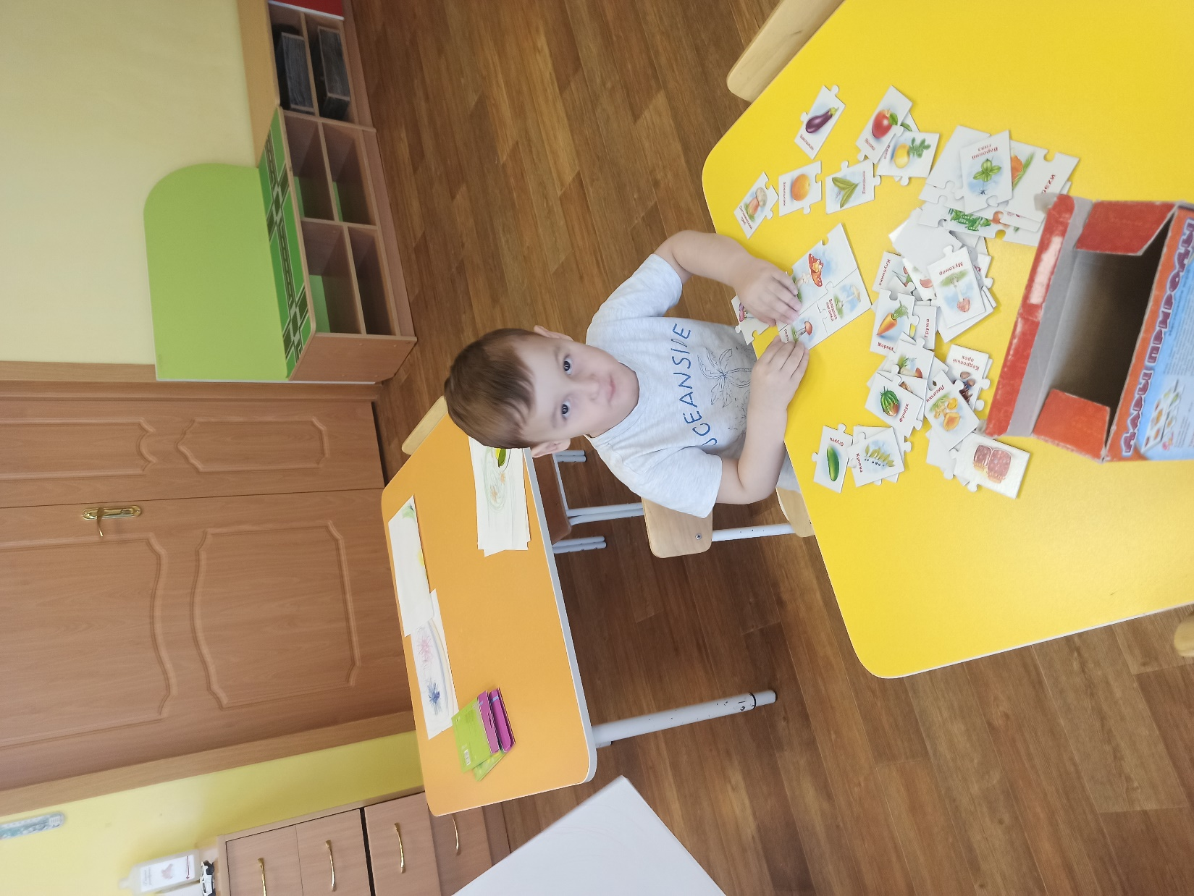
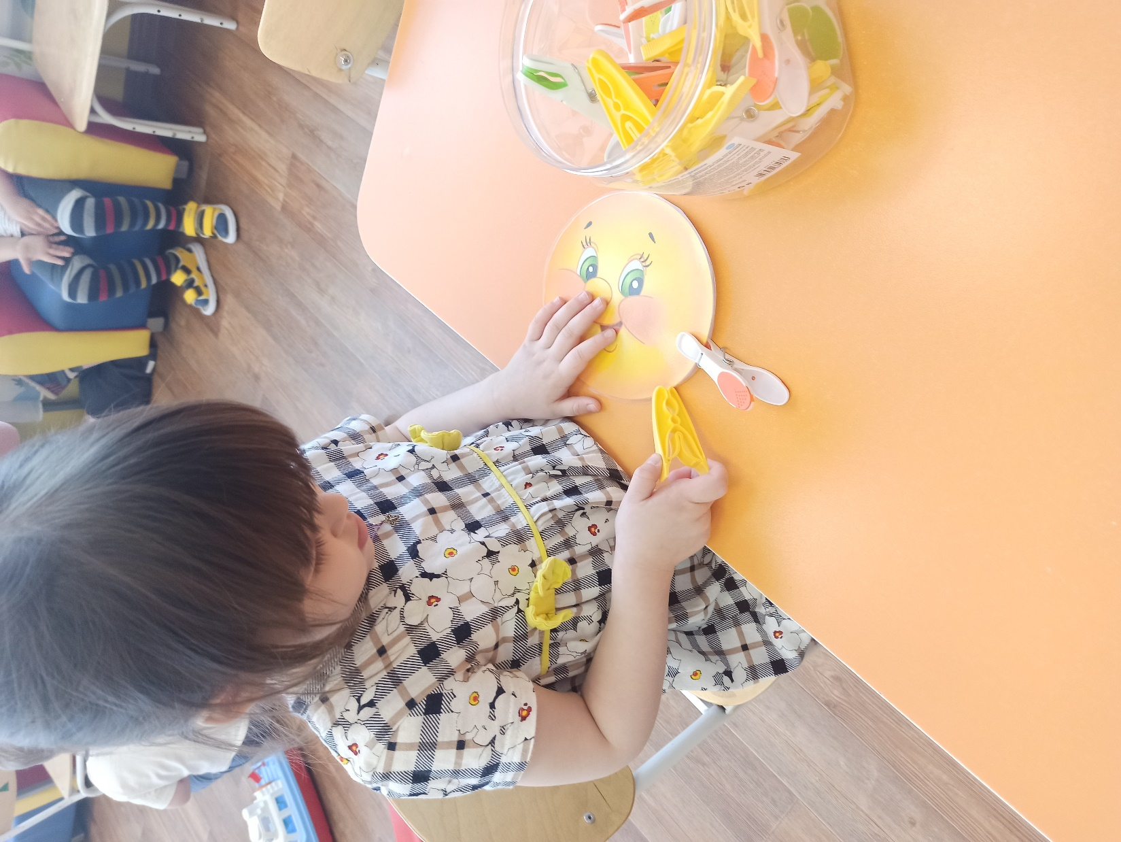
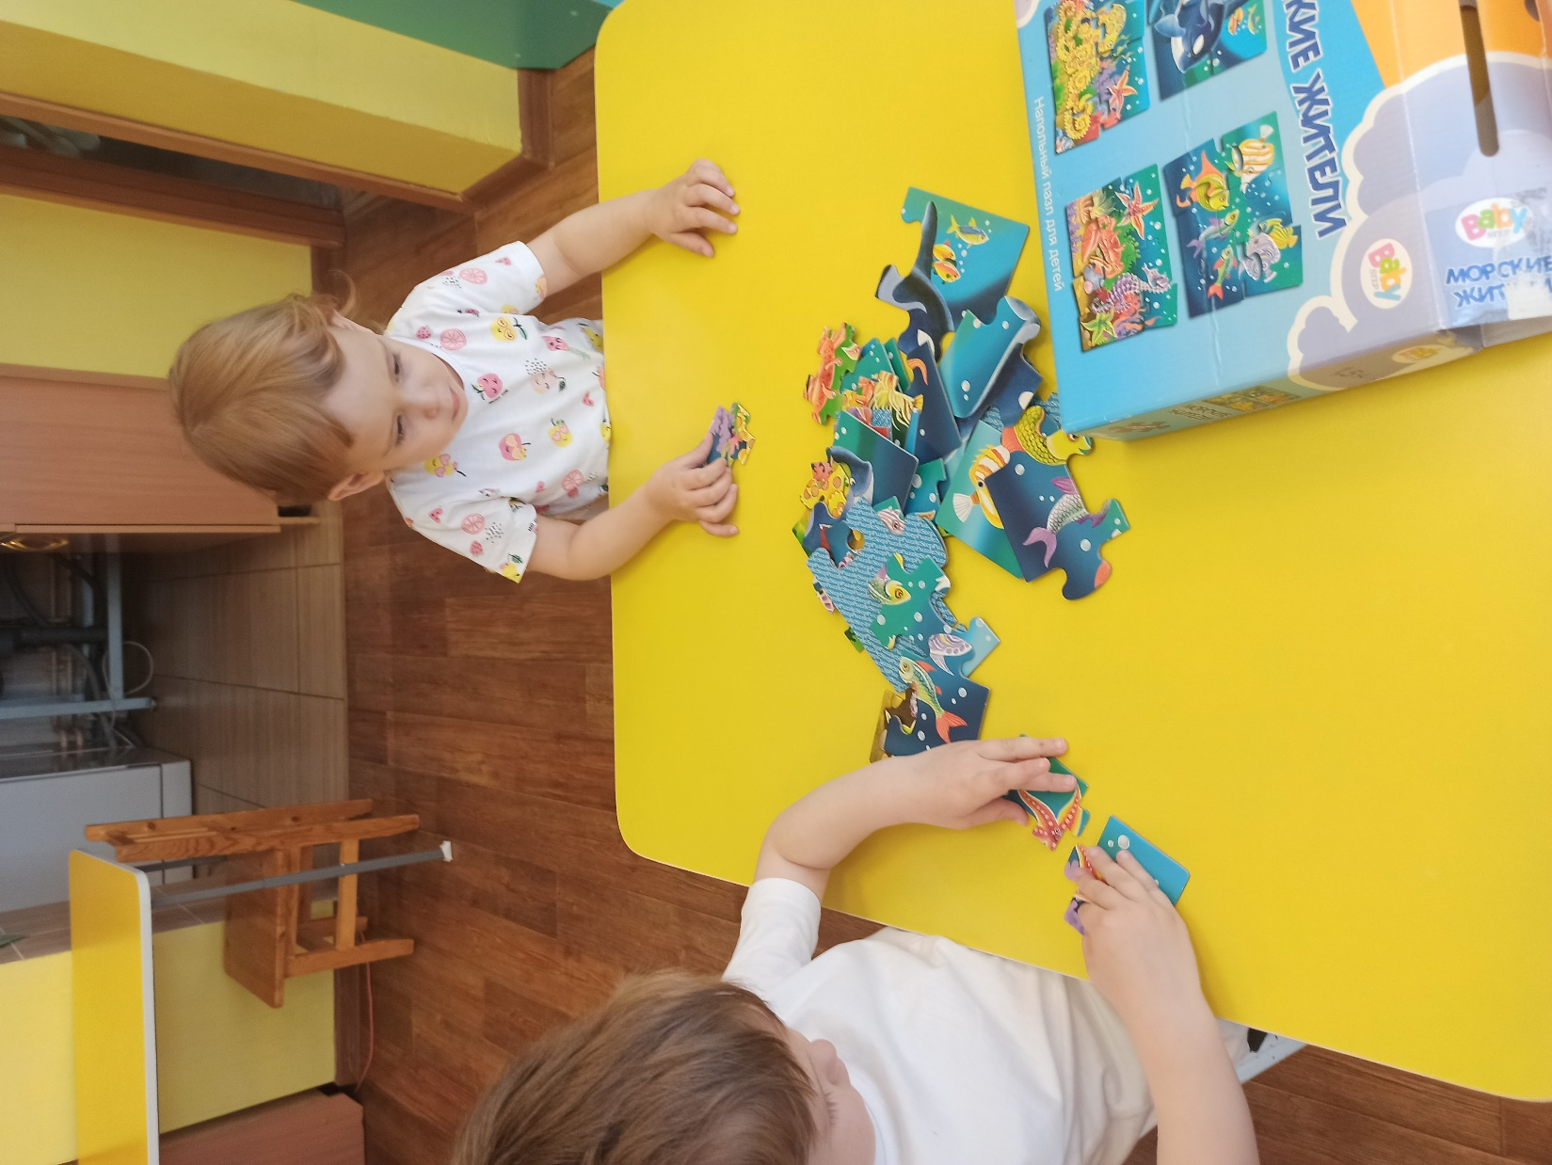
Шалун приготовил для ребят интересные задания и увлекательные игры

Slide 12
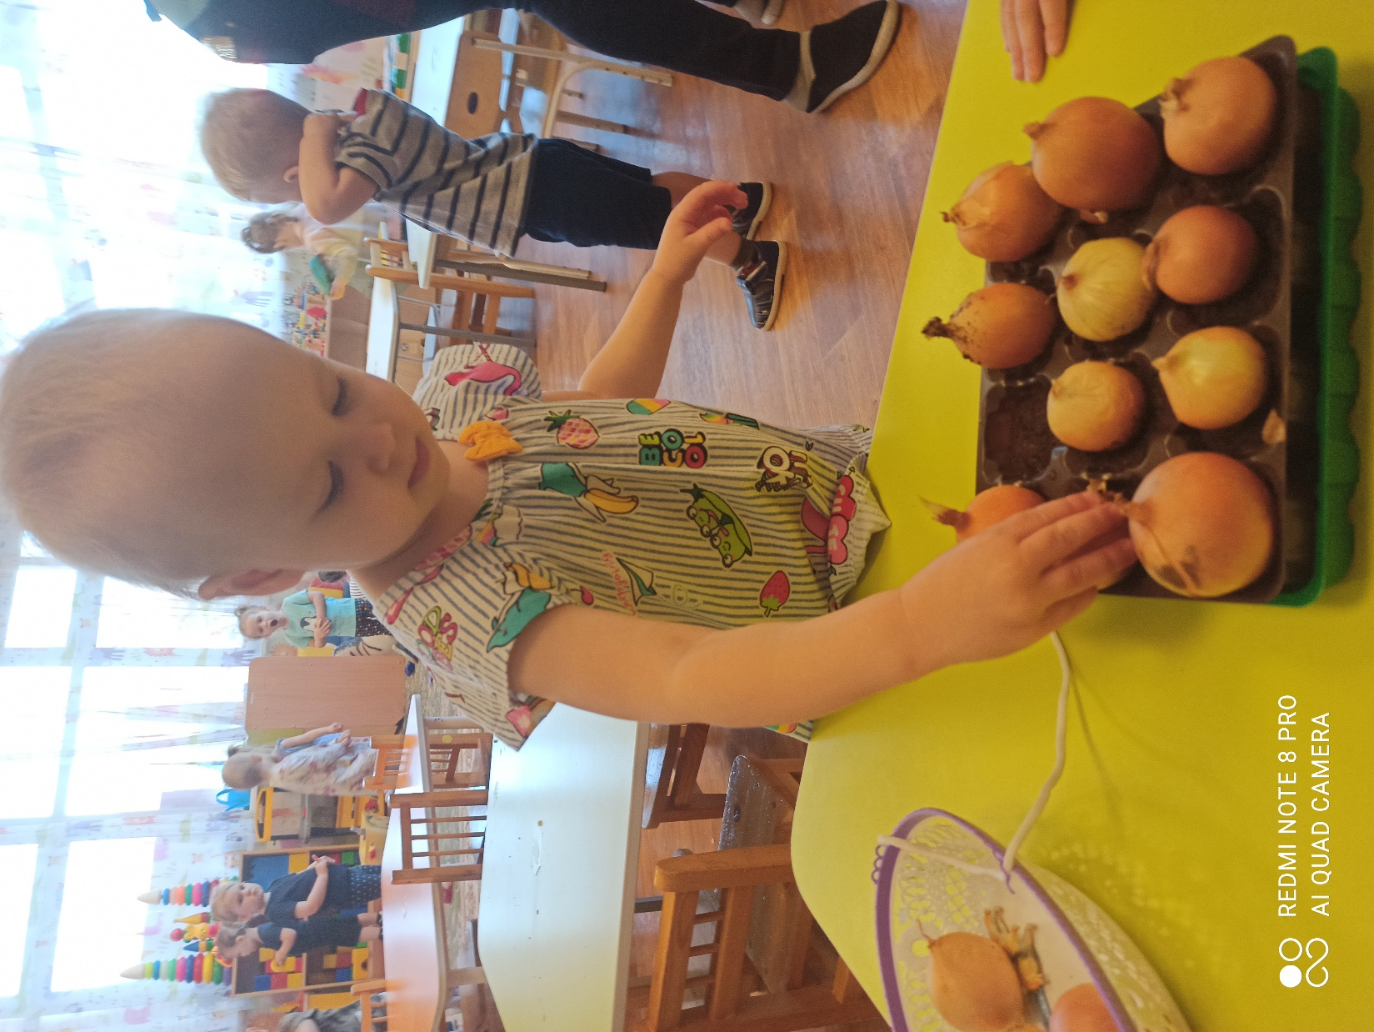
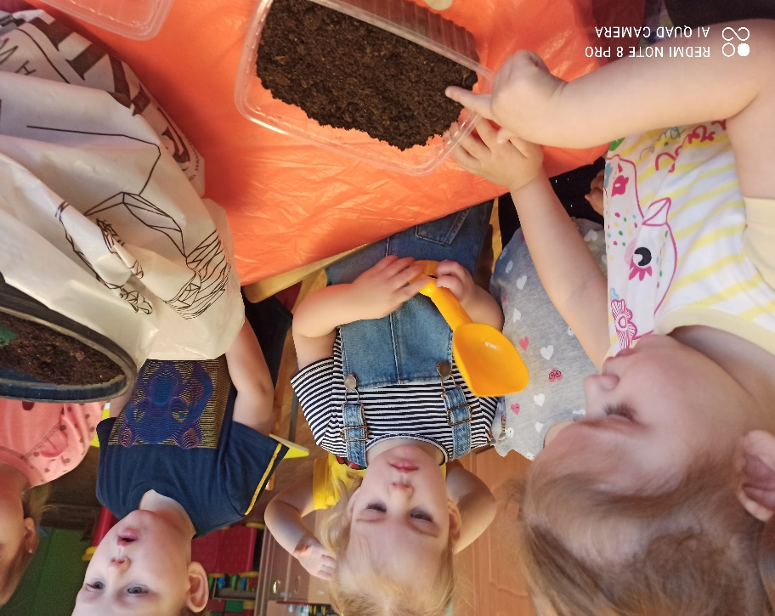
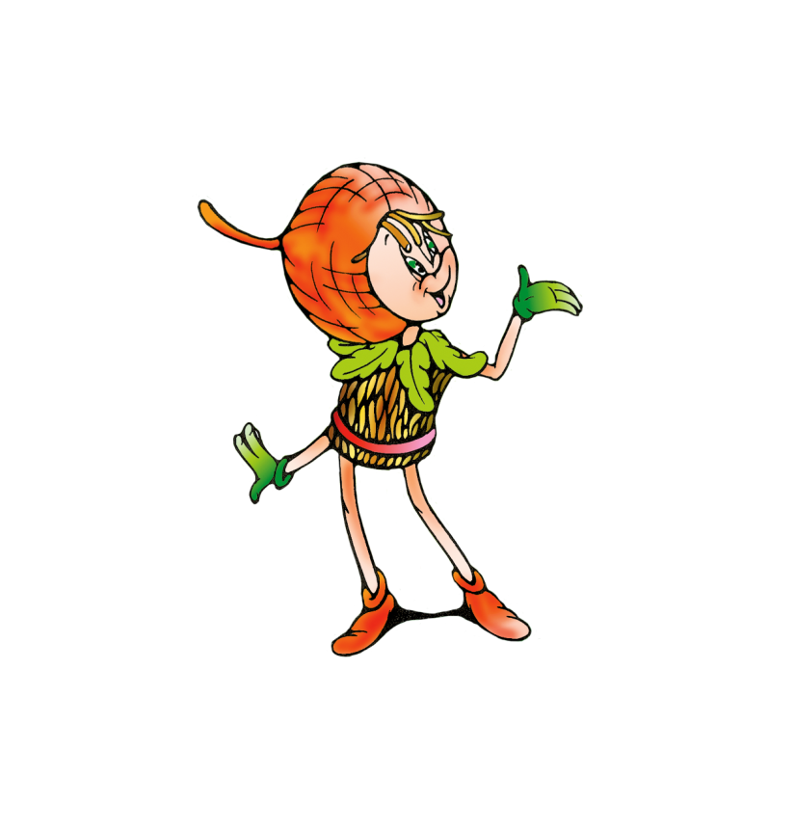
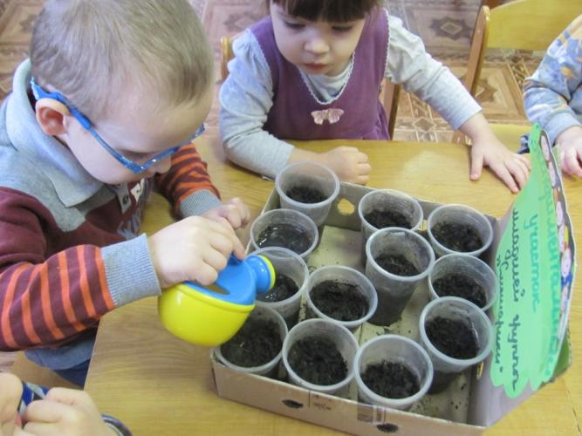
Исследовательская деятельность младшей группы «Маленькие огородники»

Slide 13
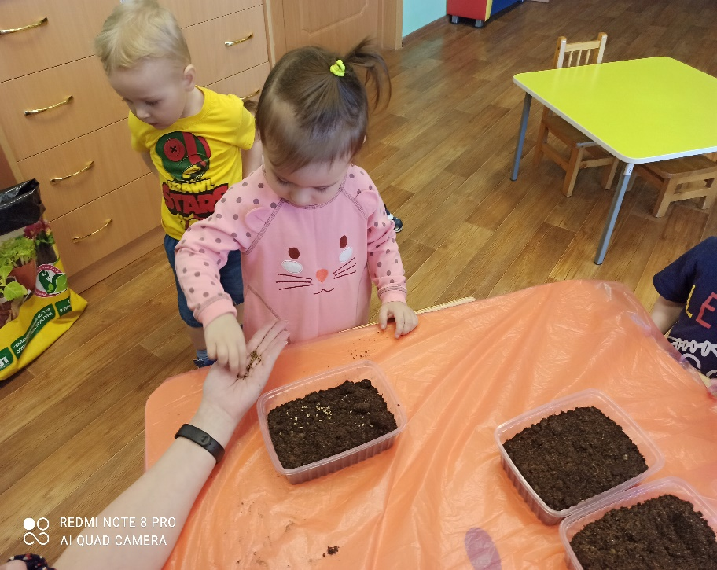
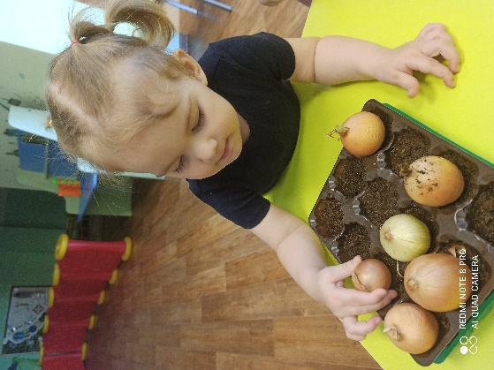
Исследовательская деятельность

Slide 14
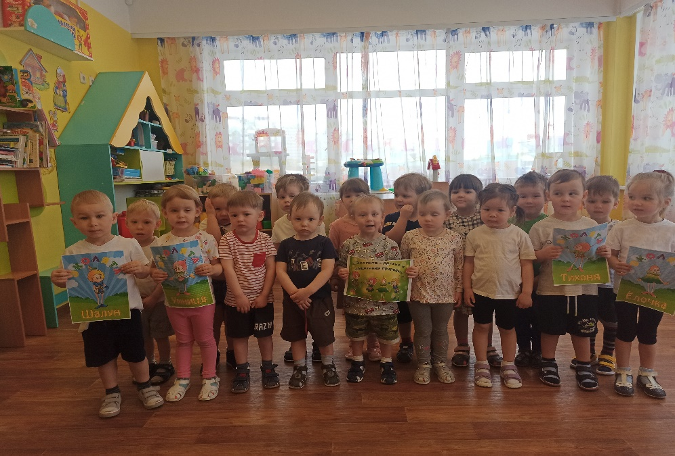
Вот наши ребята и стали настоящими Эколятами – Дошколятами!
Как прекрасен мир вокруг,
Станем мы в огромный круг!
Пусть слова летят по свету:
Сбережём свою планету!

